Slide 1
Giới thiệu – Lý do
Hạt giáp có xuất độ ngày càng tăng trên toàn thế giới, nhưng tử suất ổn định hoặc giảm
Mục đích tiếp cận: cần loại trừ những hạt giáp ác tính (chiếm 4 – 6,5% các hạt giáp).
Thăm khám lâm sàng và các phương tiện chẩn đoán giúp xác định và điều trị thích hợp.
Ca lâm sàng này minh họa tình huống ung thư tuyến giáp được tiếp cận chẩn đoán và xử lý phù hợp

Slide 2
Mục tiêu
Trình bày cách tiếp cận ban đầu khối vùng cổ
Trình bày các nguyên nhân của hạt giáp
Trình bày được sơ đồ tiếp cận hạt giáp
Nêu được chỉ định FNA hạt giáp
Nêu được các mô thức điều trị trong ung thư tuyến giáp

Slide 3
Tình huống lâm sàng
Cô A 20 tuổi, phát hiện khối vùng trước cổ 1 tháng nay, kích thước khoảng 2cm, không đau, không kèm khàn tiếng, khó thở.
Cô A đến khám trong tình trạng tỉnh táo, sinh hiệu ổn định.
TIẾP CẬN BAN ĐẦU NHƯ THẾ NÀO?
Notes:
Khối vùng cổ: tuyến giáp, hạch, bướu mang tai, tuyến dưới hàm, bướu mô mềm, u mỡ, u nhọt.
Di động theo nhịp nuốt : tuyến giáp, dị tật bẩm sinh Nang-Giáp-Lưỡi.

Slide 4
Tiếp cận ban đầu
Khai thác bệnh sử - tiền căn: quá trình phát hiện bệnh: tình cờ? Sờ thấy bướu? Có triệu chứng chèn ép?
Thăm khám lâm sàng: xác định
Vị trí: vùng giữa cổ, vùng cổ bên?
Tính chất: cứng? Mềm? Sượng? Di động theo nhịp nuốt? Giới hạn rõ?
Kích thước: bao nhiêu cm?
Các triệu chứng kèm theo: sưng nóng đỏ đau, khó thở, khàn tiếng,…
Phát hiện qua sờ thấy bướu
Bướu vùng giữa cổ lệch phải, tại vị trí tuyến giáp, 2cm đường kính, di động theo nhịp nuốt, mật độ chắc, giới hạn khá rõ
Không kèm sưng nóng đỏ đau, không khó thở, không khàn tiếng
Bác sĩ lâm sàng chẩn đoán: hạt giáp thùy (P)
CÁC NGUYÊN NHÂN CỦA HẠT GIÁP
Notes:
Chèn ép : khí quản (khó thở), thực quản (nuốt nghẹn).
Lâm sàng chỉ có thể gợi ý, muốn khẳng định thì phải làm SA. (vì ls chỉ sờ được nhân giáp > 1cm)

Slide 5
Nguyên nhân của hạt giáp
Các nguyên nhân lành tính và ác tính
LÀNH TÍNH | ÁC TÍNH
Phình giáp đa hạt | Carcinôm dạng nhú
Viêm giáp Hashimoto | Carcinôm dạng nang
Nang giáp (nang đơn thuần, nang đặc, nang xuất huyết) | Carcinôm dạng tuỷ
Bướu tuyến dạng nang | Carcinôm không biệt hoá
Bướu tuyến tế bào Hurthle | Lymphôm nguyên phát ở tuyến giáp
Viêm giáp bán cấp | Ung thư di căn tuyến giáp
QUY TRÌNH TIẾP CẬN HẠT GIÁP RA SAO?
Notes:
Phình giáp đa hạt là cái hay gặp nhức (ls hay gọi là bướu cổ). Mô học là sang thương giả u, thấm nhập tb viêm, có keo giáp.
Bướu cổ địa phương
Nhú, nang: biệt hóa tốt: tiên lượng tốt
Không biệt hóa: tiên lượng xấu
Tủy: cắt giáp, nạo hạch

Slide 6
Quy trình tiếp cận hạt giáp
Hạt giáp tìm thấy trên lâm sàng/tình cờ
TSH, siêu âm tuyến giáp
TSH thấp
TSH bình thường hoặc tăng
Xạ hình tuyến giáp
Không phải nhân nóng
Nhân nóng
Thoả tiêu chí làm FNA?
Kiểm tra FT4, T3
có
không
Cường giáp dưới lâm sàng
Cường giáp và một vài trường hợp cường giáp dưới lâm sàng
FNA
Theo dõi
Theo dõi
Điều trị
Notes:
Xạ hình:
Nhân nóng – tăng hấp thu iod phóng xạ: Cường giáp
Không phải nhân nóng (có thể nhân ấm – hấp thu phóng xạ bình thường, lạnh – giảm hấp thu iod phóng xạ)
Siêu âm nghĩ ác tính: vi vôi hóa, echo kém, tăng sinh mạch máu trung tâm, giới hạn, bờ; trục dọc; sự gia tăng kích thước theo thời gian (tăng 50% về đường kính, tăng 25% về thể thích/6 tháng)
Xem hạch vùng cổ
Hướng dẫn FNA
TSH>1 yếu tố nguy cơ độc lập của tuyến giáp
TSH thấp:… 46ph

Slide 7
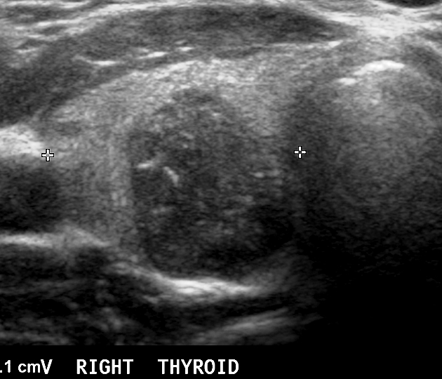
Tình huống lâm sàng
Xét nghiệm TSH: 1,5 mUI/L
Siêu âm cổ:
Tuyến giáp không to. Giữa thùy phải có nhân echo kém, kích thước 1 x 2cm, đồng nhất, giới hạn không rõ, nhiều nốt vôi hóa bên trong, tăng sinh mạch máu. Thùy trái không nhân
Tuyến dưới hàm 2 bên bình thường
Hạch cổ 2 bên: nhỏ, rốn hạch (+)
=> Kết luận: nhân giáp thùy (P) TIRADS V. Hạch cổ 2 bên dạng hạch viêm
CHỈ ĐỊNH FNA HẠT GIÁP?
Notes:
TSH normal (0.3 – 4.5)
Echo kém, giới hạn k rõ, tăng sinh mạch, tirads V => cũng là những yếu tố nói lên ác tính.
TIRADS V, kích thước <=1 cm không làm FNA: chọc kim không chính xác, tăng dương giả và âm giả, tỉ lệ sống còn là như nhau.
Trên case này có chỉ định FNA vì bướu nghi ngờ, kích thước > 1cm

Slide 8
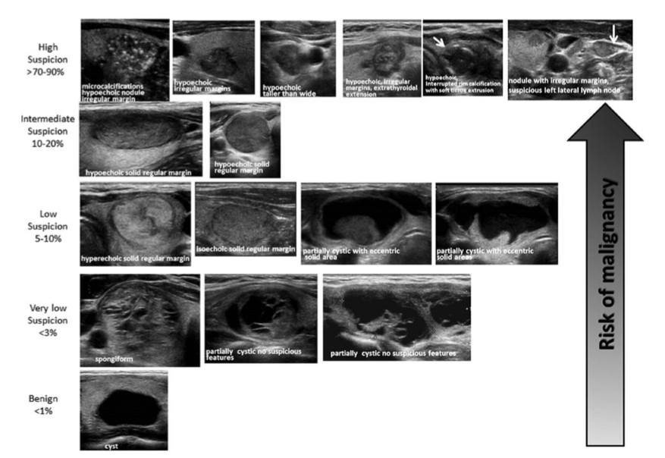
Chỉ định FNA hạt giáp
Chỉ định FNA khi nhân ≥1cm
Chỉ định FNA khi nhân ≥1,5cm
Xem xét FNA khi nhân ≥2cm. Có thể chỉ theo dõi
Không FNA
Notes:
Khác với trong sách ghi ở chỗ là: Nghi ngờ cao 1cm, trung bình 1.5, thấp thì 2.5

Slide 9
Tình huống lâm sàng
BN được thực hiện FNA nhân giáp thùy (P) dưới hướng dẫn siêu âm
Kết quả: carcinôm tuyến giáp dạng nhú.
Các câu hỏi mở rộng:
Giai đoạn bệnh theo TNM?
Loại mô học khác có thể gặp?
Các cận lâm sàng khác cần đề nghị? Ct-scan, MRI, PET-scan có cần thiết?
Các kết quả FNA khác và cách xử trí?
CÁC MÔ THỨC ĐIỀU TRỊ UNG THƯ TUYẾN GIÁP?
Notes:
FNA tiêu chuẩn vàng chẩn đoán ung thư tuyến giáp
CT khi bướu dính, không di động theo nhịp nuốt, xâm lấn xương, khí quản, thực quản
MRI di căn não
PET-scan hầu như không
Xử trí hạt giáp theo kết quả FNA
Phẫu trị là ưu tiên
Tại sao uống phóng xạ: nhóm nguy cơ cao

Slide 10
Kết quả FNA theo phân loại Bethesda 2017
Thay đổi nguy cơ ác tính và xử trí
Kết quả tế bào học | Nguy cơ ác tính | Xử trí
I. Không chẩn đoán được/ Không đủ tiêu chuẩn | 0-5% | Lặp lại FNA/SA
II. Lành tính | 0-3% | Theo dõi
III. Tổn thương dạng nang không xác định ý nghĩa (FLUS) hoặc tổn thương không điển hình không xác định ý nghĩa (AUS) | 10-30% | Lặp lại FNA, xét nghiệm phân tử, hoặc cắt thuỳ
IV. Tăng sản dạng nang hoặc nghi ngờ tăng sản dạng nang | 25-40% | Xét nghiệm phân tử, cắt thuỳ
V. Nghi ngờ ác tính | 50-75% | CGTP
VI. Ác tính | 97-99% | CGTP
Notes:
Ở VN không làm xét nghiệm phân tử vì chi phí VN đắt. Cắt thùy trong lúc mổ
Độ rộng phẫu thuật???

Slide 11
Các mô thức điều trị ung thư tuyến giáp
Phẫu thuật
Điều trị Iod phóng xạ
Liệu pháp nội tiết
Xạ trị ngoài – hóa trị / điều trị toàn thân
Các câu hỏi mở rộng:
Phân nhóm nguy cơ tái phát?
Phân nhóm đáp ứng điều trị?
Quy trình theo dõi?
Notes:
Liệu pháp ức chế TSH đọc trong bài: nguy cơ thấp, trung bình, cao
Uống suốt đời cho những người cắt tuyến giáp toàn phần

Slide 12
Kết luận
Hạt giáp là tình huống thường gặp
Tiếp cận hạt giáp cần đi theo các bước từ thăm khám lâm sàng, đến các xét nghiệm phù hợp
Chỉ định FNA đã có nhiều thay đổi trong thập kỷ qua, cần nắm chỉ định để không bị “overtreatment”
Cần biết thêm về cách xử trí các kết quả FNA khác ngoài kết quả ác tính
Các phương pháp xử trí ung thư tuyến giáp ngày càng cá thể hóa, theo các phân nhóm và giảm tính xâm lấn trên người bệnh

